Slide 1
متوسطة محمد بكاري خميس الخشنة إعداد مفتش التعليم المتوسط : بوقروة عبد الحق 2019/2018السنة الدراسية :
ندوة تربوية حول الميدان الثالث : الظواهر الميكانيكية للمستوى الرابعة متوسط

Slide 2
دافـعـــة أرخميـدس في السـوائــل

Slide 3
مركبات الكفاءة
1 ــ خصائص دافعة أرخميدس
ـ الحامل ـ الجهة ـ الشدة ـ نقطة التأثير
ـ الثقل الظاهري لجسم
2 ــ العوامل المؤثرة في شدة دافعة أرخميدس
3 ــ شرط توازن جسم مغمور في سائل
4 ــ شرط توازن جسم طافي في سائل

Slide 4
1 ـ خصـائـص دافـعــة أرخمـيــدس
الأهداف التعلمية
ــ يكتشف دافعة أرخميدس من خلال جسم مغمور في الماء
ــ يحدد خصائص شعاع دافعة أرخميدس على جسم مغمور في الماء
ــ يعين تجريبيا شدة دافعة أرخميدس

Slide 5
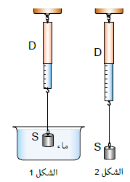
الأنشطة المقترحة للوصول إلى الأهداف التعلمية
نشاط 1 ـ أكتشف الدافعة
يقدم لكل فوج من المتعلمين جهاز الربيعة – أسطوانة
معدنية، كأس بيشر مملوء بالماء.
يطلب منهم تعليق الأسطوانة المعدنية بجهاز الربيعة
و قراءة قيمة ثقلها. ثم غمرها في كاس بيشر
و إعادة قراءة قيمة الثقل كما هو موضح في الشكلين 1 و 2و تسجيل ملاحظاتهم
و استنتاجاتهم مع إعطاء تفسيرا لذالك.

Slide 6
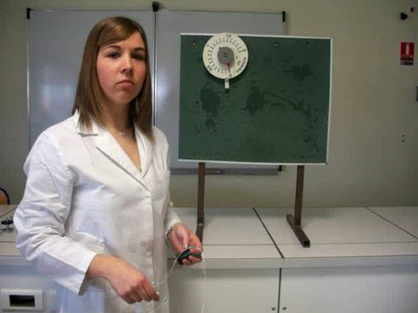
01 اكتشف دافعة ارخميدس

Slide 7
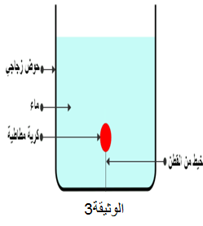
النشاط 2 ـ خصائص دافعة أرخميدس
تقديم لكل فوج الوسائل التالية : حـوض زجـاجي، خـيـط من القطن، مـاء يمكن التحكم في غـزارته أثناء سكبه، كريه مطاطية.
توجيه المتعلمين إلى تثبّيت أحـد طرفي خيط القطن بقعـر الحوض الزجاجي و طـرفـه الثاني بالكرية المطاطية ثـمّ ترك الكرية مع الخيط في قعر الحوض.
إضِّافة تدريجيا الـمـاء حتى يصبح الخيط مــشــدودا كـما في (الوثيقة3).
مواصـلة إضافة الـمـاء بكميات قليلة إلى غاية اللحظة التي يـلاحـظ فيها
تحرّر الكرية من تأثير الخيط.
اشرح سبب تحرّر الكرية من تأثير الخيط.
مـا منحى حــركـة الكرية بعد تحرّرها من الخيط؟.

Slide 8
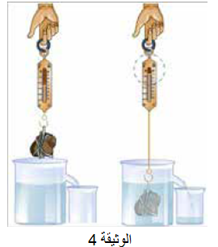
النشاط 3 ـ تعين تجريبيا شدة دافعة أرخميدس
ينجز الأستاذ التركيب مع المتعلمين الموجود في (الوثيقة 4) ثم يطلب منهم مايلي :
غمر الجسم (s ) في الوعاء الخاص المزود بخرطوم لجمع الماء المنسكب بعد غمر
الجسم (الوثيقة4)
ماذا يمثل حجم الماء المنسكب ؟
قِس كتلة الماء المنسكب ثم احسب ثقله علما أن g = 10 N/kg
قارن قيمة ثقل الماء المنسكِب مع قيمة الفرق بين القراءتين قبل
وبعد الغمر.
ماذا تستنتج ؟.

Slide 9
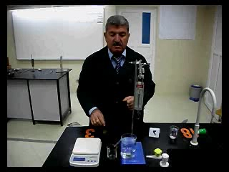
02

Slide 10
2 ـ العوامل المؤثرة في شدة دافعة أرخميدس
الأهداف التعلمية
ـ يحدد العـوامل المـؤثرة في شـدة دافعـة أرخميــدس.
ـ يستنتج علاقة شدة دافعة أرخميدس.

Slide 11
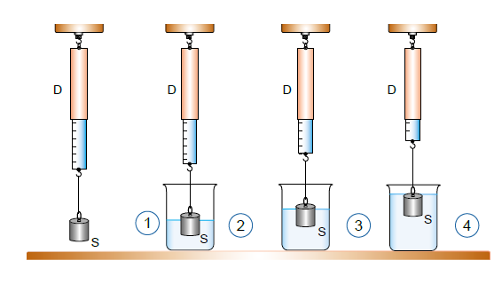
النشاط1 - العوامل المؤثرة في شدة دافعة أرخميدس أ/ تأثير حجم الجزء المغمور: تحضير التجربة: جسم صلب (s )-ربيعة -وعاء به ماء. حقّق التجربة الموضحة في مراحلها الأربعة. ماذا تلاحظ فيما يتعلق بشدة الدافعة ؟ ماذا تستنتج ؟

Slide 12

01

Slide 13
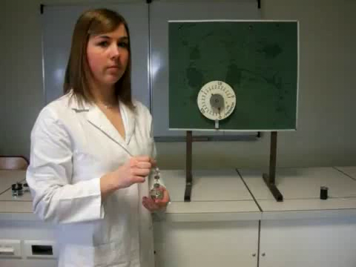
03

Slide 14
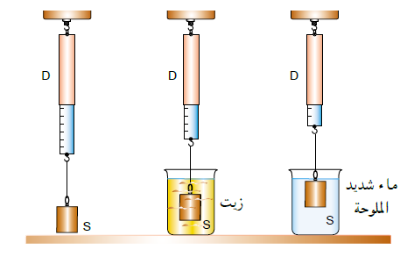
ب/ تأثير كثافة السائل: تحضير التجربة: جسم صلب (s)- ربيعة - وعاء ماء مالح – زيت. خذ جسما صلبا( s) و علقه بربيعة. اغمر الجسم في وعاء به زيت ثم استنتج قيمة دافعة أرخميدس. اغمر نفس الجسم في وعاء به ماء مالح جدا ثم استنتج قيمة دافعة أرخميدس في هذه الحالة. ماذا تلاحظ بين الحالتين ؟ ماذا تستنتج ؟ علما أنّ كثافة الماء المالح أكبر من كثافة الزيت . ماذا تستنتج؟ .

Slide 15
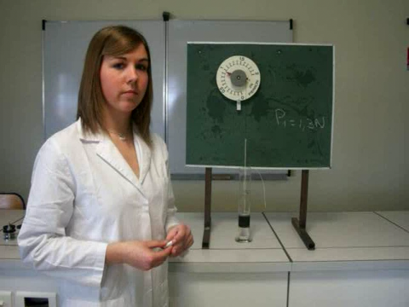
04

Slide 16
3 – شرط توازن جسم في سائل الأهداف التعلمية
- يكتب علاقة التوازن الجسم الصلب المغمور كليا داخل السائل .
يحدد شرط التوازن جسم يطفو فوق سطح السائل .
يقارن بين كثافة الأجسام الصلبة بإستخدام دافعة أرخميدس .
يعين تجريبيا كثافة جسم صلب .

Slide 17
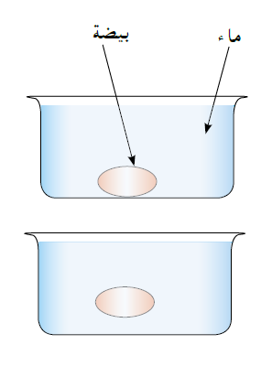
النشاط 1 - شرط توازن جسم طافي و مغمور في سائل تحضير التجربة :جسم صلب (s)- ربيعة - وعاء ماء مالح – زيت-بيضة - إناء زجاجي - ماء - ملح. ضع بهدوء بيضة داخل إناء زجاجي مملوء بالماء. ـ ماذا تلاحظ ؟ ـ ماذا تستنتج ؟ أضف تدريجيا كميات من الملح لماء الإناء و حرِّك بهدوء. لماذا نضيف الملح للماء ؟ ماذا تلاحظ ؟ ماذا تستنتج ؟ تابع إضافة الملح لماء الإناء. ماذا تلاحظ ؟ ماذا تستنتج ؟ مما سبق استنتج شرط توازن جسم و هو مغمور و شرط توازنه و هو طافٍ.

Slide 18
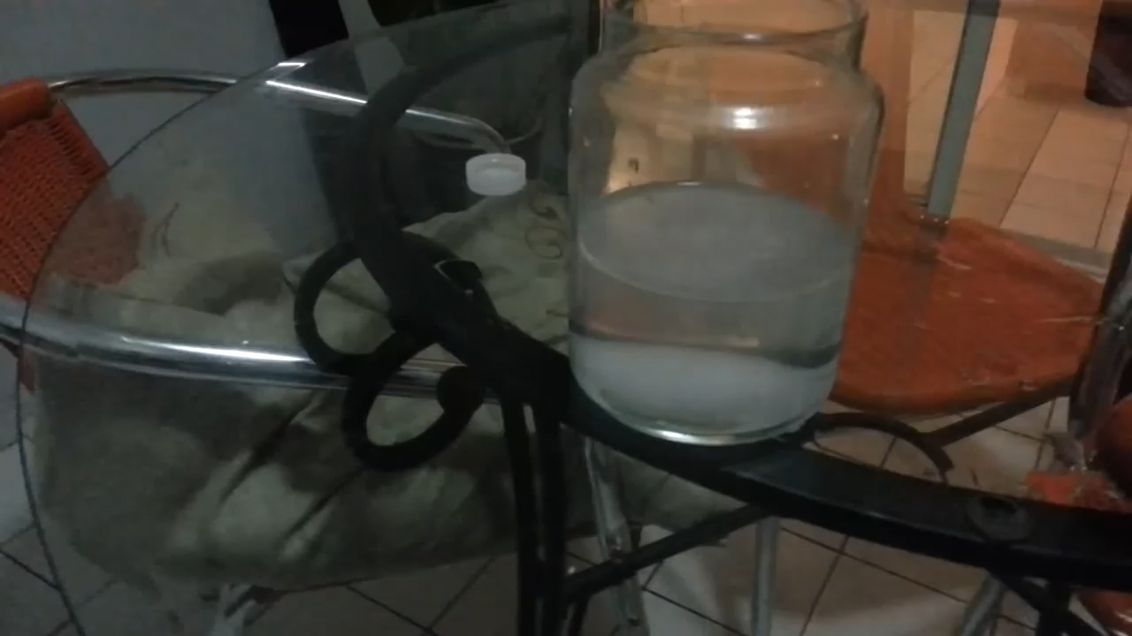
05

Slide 19
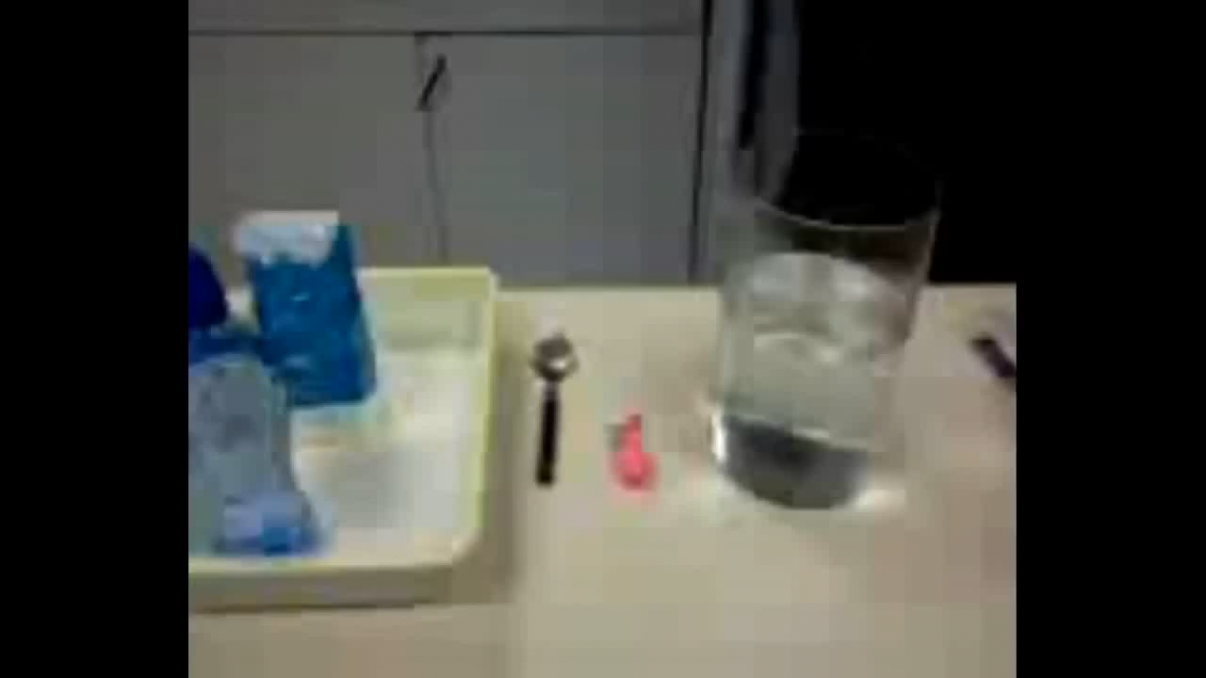
06

Slide 20
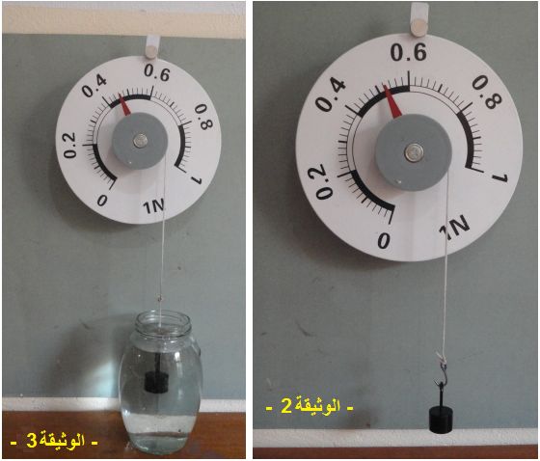
النشاط 2 -تعيين كثافة جسم صلب بالنسبة للماء تحضير التجربة: جسم صلب (S) يـغــوص في الـمـاء، ربيعـة، حـامــل الربـيـعـة، وعــاء يحتوي ماء. قُـم بالتجربة الموضحة في (الوثيقة2) و ( الوثيقة3) باستعمال الجسم الصلب (S). سجّل شّـدة ثقل الجسم (S) و هو خارج الماء. سجّل شّـدة الثقل الظاهري للجسم (S) و هو داخل الماء. أحسب شّـدة دافعة أرخميدس التي تؤثر في الجسم (S) و هو مغمور في الماء. قِـس الكثافة بالنسبة للماء للجسم (S) بطرقة الغمر التي درستها في السنة الأولى متوسط، ثــمّ قـارن قيمتها مع قيمة حاصل قسمة شّـدة ثـقـل الجسم (S) على شّـدة دافعة أرخميدس أي ايجاد قيمة النسبة . ماذا تلاحظ؟ و ماذا تستنتج ؟.

Slide 21

07

Slide 22
الموارد المعرفية
- 1دافعة أرخميدس :
كل جسم مغمور في سائل يخضع لقوة دافـعـة شـاقـولـيـة مـوجـهـة من الأسـفـل نحو الأعلى مطبقة في مركز الجسم تدعى دافعة أرخميدس شدتها تساوي ثقل حجم السائل المزاح.
2 - خصائص دافعة أرخميدس:
نسمي الثقل الظاهري لجسم مغمور كليا في سـائل قيمة الـقـوة التي يشير إليها جهاز الربيعة لمّا يعلّق هذا الجسم بخطافه.
و يمكن حساب قيمة الثقل الظاهري لجسم مغمور في الماء بطرح قيمة دافعة أرخميدس من ثقله الحقيقي.

Slide 23

3 - العوامل المؤثرة في شدة دافعة أرخميدس:
تتعلّق شدة دافعة أرخميدس بعاملين يتمثلان في:
أ ـ حجم الجسم : تزداد شّدة دافعة أرخميدس بزيادة حجم الجسم المغمور.
FA = V x g
ب- طبيعة السائل المستعمل : تتغيّر شّدة دافعة أرخميدس بتغيّر نوع السائل المستعمل.
لا تتعلّق شّـدة دافعة أرخميدس بكتلة الجسم المغمور، حيث جـســمـان لهما الحـجـم نفسـه و يختلفان في الكتلة تؤثر فيهما دافعة أرخميدس بالشدة نفسها.
لا تتعلّق شّـدة دافـعـة أرخميدس بـشـكـل الجسم المغـمـور، حيث نفس القطعة من عجينة الأطفال بشكلين مختلفين تؤثر في كل منهما دافعة أرخميدس بنفس الشدة.
لا تتعلق شّـدة دافعة أرخميدس بعمق الـغـمـر، حيث تؤثر دافعة أرخميدس بـالشـدة نفسها سواء كان الجسم مغمـورا في وعـاء مملوء بـالسـائـل أو مغمورا في وعـاء مملوء جزئيا بنفس السائل.

Slide 24
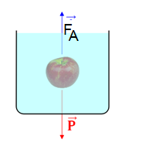
4 - شرط التوازن للجسم المغمور كليا في السائل :
يكون الجسم المغمور كليا في السائل في حالة توازن لمّا تتساوى شدة ثقله مع شدة دافعة أرخميدس. نعبّر عـن الشرط التوازن في حالة التفاحة المغمورة داخل السائل بالعلاقة: P + FA = 0
5 -شرط توازن جسم يطفو فوق سطح الماء :
حيث نميز ثلاث حالات :
إذا كان FA <P فإن الجسم يغوص
إذا كان FA = P فإن الجسم يبقى
معلق في السائل
إذا كان FA > P فإن الجسم يطفو

Slide 25
6 - تعيين شدة دافعة أرخميدس تجريبيا :
لتعيين شدة دافعة أرخميدس تجريبيا توجد طريقتان:
الطريقة الأولى: نقيس ثقل حجم السائل المزاح نتيجة غمر الجسم، حيث حجم السائل المزاح يساوي حجم الجسم المغمور أو يساوي حجم الـجــزء المـغـمـور من الجسم في حـالـة الجسم الطافي.
الطريقة الثانية: لتعيين شدة دافعة أرخميدس نتبع الخطوات التالية:
نقيس قيمة الثقل الحقيقي للجسم باستعمال الربيعة.
نقيس قيمة ثقله الظـاهـري و هي قيمة الثقل التي نـقـرأهـا على الربيعة لـمّـا يكون الجسم مغمورا بالكامل في السائل.
نحسب شدة دافعة أرخميدس باستعمال العلاقة:

Slide 26

7 - تعيين كثافة جسم صلب تجريبيا :
لتعيين الكثافة لجسم صلب تجريبيا نتبع الخطوات التالية:
نقيس شّــدة ثـقـل الجسم (S) .
نقيس شّــدة الـثـقـل الظاهري للجسم (S) و هو مغمور في الماء.
نحسب شّــدة دافـعـة أرخميدس التي تؤثر في الجسم (S) و هو مـغـمـور في الماء.
كثافة الجسم (S) بالنسبة للماء dهي حاصل قسمة شّدة ثقله Pعلى شدة دافعة أرخميدسFA. العلاقة الرياضية التي تسمح بحساب كثافة الجسم (S) بالنسبة للماء هي:d =

